Slide 1

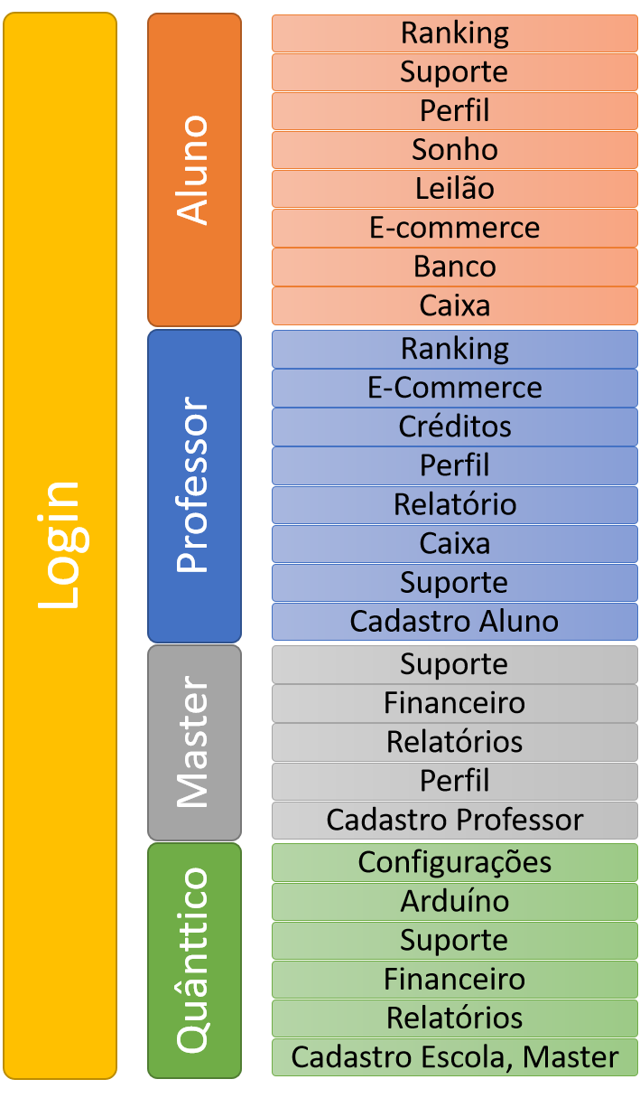
24ª Mostra de Pôster – FATEC 2017
Guaratinguetá-SP de 15 a 19 de maio de 2017
Money Tycoon – Jogo Educacional
Análise e Desenvolvimento de Sistemas
Caroline Nicole Marcondes Miguel Palma, Letícia Godoy Athayde, Welder Esteves Castilho
palma.caroline@hotmail.com
Introdução
O sistema web Money Tycoon auxilia no aprendizado de forma interativa onde pré-adolescentes de 11 e 12 anos terão contato com a plataforma que tem por finalidade desenvolver adultos conscientes economicamente, ensinando a planejar, tomar decisões, consumir de forma responsável e poupar.
Justificativa
O cenário econômico do Brasil encontra-se em um momento de crise conforme comprovado pelo relatório publicado por CNC (2016), onde fica evidente a importância do aprendizado financeiro desde a base escolar. A AEF-Brasil (2016) promoveu iniciativas para a implantação de ensino económico e financeiro em todo o ensino fundamental e médio. Tendo como base o Relatório Técnico Final do Projeto Piloto Programa Educação Financeira nas Escolas: Ensino Fundamental (2015/2016), que propõe ações a serem realizadas próximas à realidade para 7º e 8º anos do Ensino Fundamental II. O sistema web Money Tycoon optou por focar nos alunos do 7º ano, os quais durante o ano letivo utilizarão o ambiente como um jogo divertido, com uma comunicação visual desenvolvida para faixa etária que representará de forma interativa a vida cotidiana dos mesmos. Segundo o Censo Escolar da Educação Básica 2012 Resumo Técnico promovido pelo MEC (2012), foi apurado um total de 3.515.854 alunos matriculados no 7º ano, tendo um decréscimo do registrado no ano anterior (3.716.031). Constatando-se a importância de um ensino mais atrativo para evitar a evasão desses alunos.
Objetivos
O objetivo do projeto é desenvolver um sistema capaz de ensinar pré-adolescentes no ambiente escolar a terem noções de economia e de administração de dinheiro, além de auxiliar no aprendizado das funções básicas de matemática.
Métodos
A partir da proposta do projeto interdisciplinar, foi iniciado um brainstorm para coleta de ideias para o desenvolvimento de um sistema web com uma percepção inovadora. Com o tema definido foi realizada pesquisa bibliográfica de caráter exploratória no CNC (2016) e no Relatório Técnico Final do Projeto Piloto Programa Educação Financeira nas Escolas: Ensino Fundamental (2015/2016). Também foi realizada pesquisa de campo por meio de formulário eletrônico para traçar o perfil do público-alvo. Durante o decorrer do processo de desenvolvimento foram consultados professores das áreas que abrangem o projeto a fim de delimitar os passos a serem seguidos para o andamento e conclusão do sistema.
Desenvolvimento
Para dar inicio ao desenvolvimento do Money Tycoon foi realizado um levantamento das regras de negócio e de requisitos onde foram definidas as funcionalidades do sistema. Os diagramas de caso de uso, atividades e classes mapearam os atores e seus fluxos de atividades e estrutura do sistema. Foi desenvolvido um mapa de funcionalidades do sistema conforme figura 1, para dar a diretriz para a criação dos wireframes, que são desenhos básicos de como será a interface do sistema, atendendo aos requisitos de Interação Humano-Computador voltado para a usabilidade do público-alvo. Os recursos utilizados para desenvolvimento partiram do conceito da responsividade, que resultaram na utilização das ferramentas de desenvolvimento: linguagem de programação utilizada no back-end do sistema C#, banco de dados utilizado SQL, linguagens de modelagem HTML, CSS, Java Script, ASP.net e framework MDL.
Conclusão Parcial
Até o presente momento as etapas cumpridas no projeto indicam que será desenvolvido um sistema web que auxilie a educação financeira na base escolar sendo dinâmico e com uma linguagem apropriada ao público-alvo, que permitirá ao aluno tomar decisões sobre transações de compra e venda, tudo isso em um ambiente próximo a realidade, mas com uma comunicação lúdica. Os demais atores do sistema devem ser capazes de acompanhar relatórios e transações realizadas no sistema.
Figura 1: Mapa de funcionalidades resumido.
Fonte: Autoria própria.
Referências
ASSOCIAÇÃO DE EDUCAÇÃO FINANCEIRA DO BRASIL (AEF-BRASIL). Disponível em: <http://www.aefbrasil.org.br> Acessado em: 18 fev. 2017
MINISTÉRIO DA EDUCAÇÃO – 2012 (MEC). Disponível em: <http://portal.mec.gov.br/index.php?option=com_docman&view=download&alias=12218-censo-escolar2012-pdf&Itemid=30192> Acessado em: 18 fev. 2017
CONFEDERAÇÂO NACIONAL DO COMÉRCIO DE BENS, SERVIÇOS E TURISMO - 2016 (CNC). Disponível em: <http://cnc.org.br/central-do-conhecimento/pesquisas/economia/pesquisa-nacional-de-endividamento-e-inadimplencia-do--18> Acessado em: 18 fev. 2017

